Slide 1


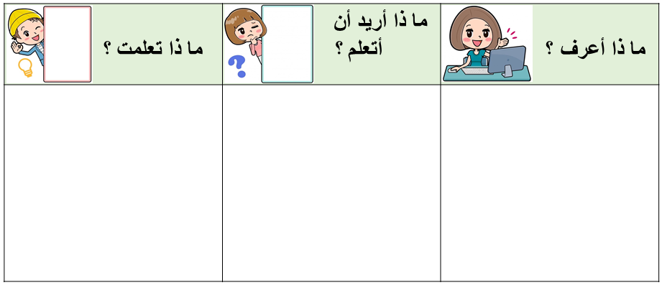

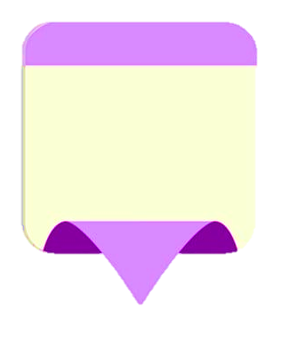
الضرب في ٦
٥ - ٢
الفصل الخامس : الضرب ٢
رقم الصفحة

Slide 2


الضرب في ٦
٥ - ٢
الفصل الخامس : الضرب ٢
أستعد
تقف ٤ ضفادع على جذع شجرة، فإذا أكل كل ضفدع ٦ حشرات، فكم حشرة أكلتها الضفادع جميعها ؟
فكرة الدرس
أجد ناتج الضرب في العدد 6
أستعمل قطع العد لأعمل نموذجاً لشبكة مكونة من ٤ صفوف، وفي كل صف ٦ قطع.
ألاحظ أن عدد القطع يساوي
٦ + ٦ + ٦ + ٦ = ٢٤
وجملة الضرب التي تمثل هذه الشبكة هي ٤ × ٦ = ٢٤
إذن أكلت الضفادع ٢٤ حشرة
٤٩
رقم الصفحة

Slide 3

الضرب في ٦
٥ - ٢
الفصل الخامس : الضرب ٢
أجد العامل المجهول
مثال من واقع الحياة
الجبر: إذا رتبت مها ٤٨ خاتماً في ٨ صفوف بالتساوي، فكم خاتماً في الصف الواحد ؟
أستعمل قطع العد لأعمل نموذجاً لهذه المسألة، ثم أكتب جملة الضرب وأحلها .
العدد الكلي للقطع
٤٨
عدد القطع في كل صف
٦
عدد الصفوف
٨
=
×
إذن يوجد ٦ خواتم في كل صف
٥٠
رقم الصفحة

Slide 4


الضرب في ٦
٥ - ٢
الفصل الخامس : الضرب ٢
أتــأكــد: أجد ناتج الضرب مستعملاً النماذج أو أرسم صورة إذا لزم الأمر:
٣٦
٢٤
٠
١٢
٩
٦
١
٦
أتحدث : أشرح طريقتين لإيجاد حاصل ضرب ٤ × ٦
٦ × ٥ = ٣٠ كتاب
٥٠
رقم الصفحة

Slide 5

الضرب في ٦
٥ - ٢
الفصل الخامس : الضرب ٢
أتــدرب وأحـل المـسائل : أجد ناتج الضرب مستعملاً النماذج أو أرسم صورة إذا لزم الأمر:
١٨
٤٢
٣٠
= ٤٨
= ٥٤
= ٠
٣
٦
١٠
٦
٥١
رقم الصفحة

Slide 6
الضرب في ٦
٥ - ٢
الفصل الخامس : الضرب ٢
أتــدرب وأحـل المـسائل : أجد ناتج الضرب مستعملاً النماذج أو أرسم صورة إذا لزم الأمر:
× ٤
× ٥
× ٣
٥١
رقم الصفحة

Slide 7
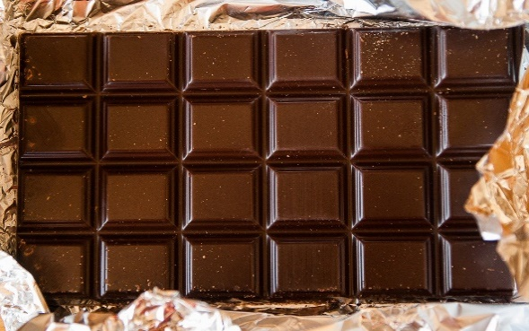
الضرب في ٦
٥ - ٢
الفصل الخامس : الضرب ٢
أتــدرب وأحـل المـسائل : أحل كلاً من المسائل الآتية، مستعملاً النماذج إذا لزم الأمر:
القطع المتبقية
٦ × ٤ = ٢٤ قطعة
✗
✗
✗
✗
✗
✗
٧ × ٦ = ٤٢ طالب
لا تكفي ٧ حافلات لنقل ٤٥ طالب ، لأن ٤٥ > ٤٢
٥١
رقم الصفحة

Slide 8

الضرب في ٦
٥ - ٢
الفصل الخامس : الضرب ٢
٦ × ٣ + ٦ × ٣ = ١٨ + ١٨ = ٣٦
إجابة ممكنة : لدى أحمد ٦ حقائب في كل منها ٧ أقلام ، كم قلماً في الحقائب كلها ؟
الإجابة : ٦ × ٧ = ٤٢ قلماً
٥١
رقم الصفحة

Slide 9

الضرب في ٦
٥ - ٢
الفصل الخامس : الضرب ٢
٥٢
رقم الصفحة

Slide 10
الضرب في ٦
٥ - ٢
الفصل الخامس : الضرب ٢
رقم الصفحة

